Slide 1
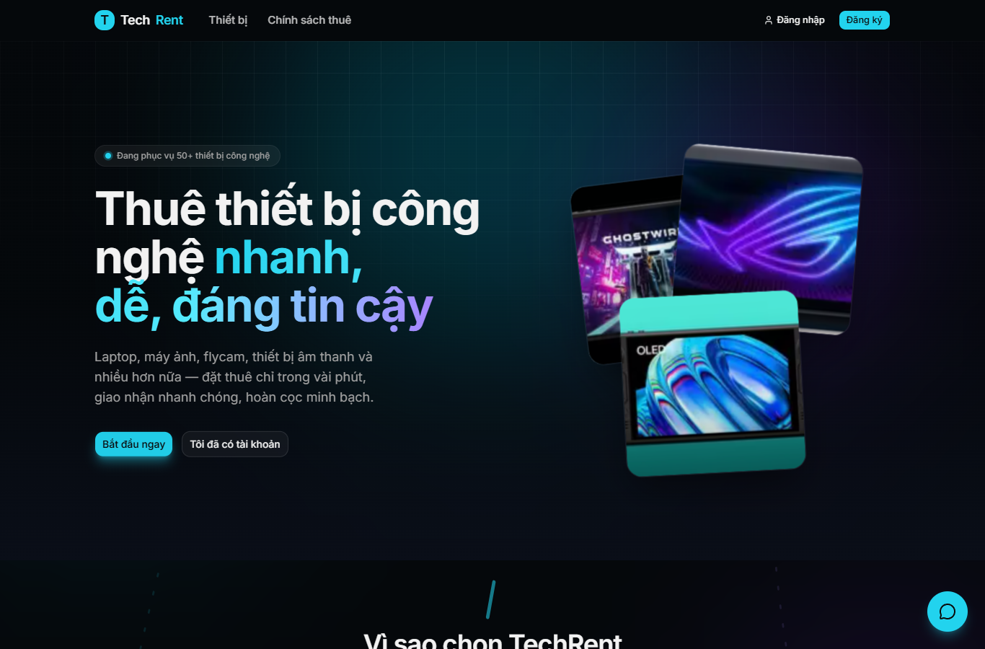
TechRent
Xây dựng hệ thống quản lý và cho thuê thiết bị công nghệ tại các cửa hàng/cyber net có tích hợp AI Support
Sinh viên: Lê Trí Thiện · 2351067115 · S26-65CNTT
Giảng viên hướng dẫn: ………………………………
Phân hiệu Trường Đại học Thủy Lợi · 2026

Slide 2
Nội dung trình bày
01
02
03
04
05
Bài toán và mục tiêu
Phân tích và thiết kế
Các điểm kỹ thuật chính
Kiểm thử và đánh giá
Kết luận và demo
Phần 03 là trọng tâm: chống đặt trùng lịch, vòng đời tiền cọc, xử lý rủi ro và trợ lý AI.

Slide 3




Bối cảnh và vấn đề
Nhiều cửa hàng cho thuê laptop, máy ảnh, máy chơi game vẫn quản lý bằng tin nhắn, sổ tay hoặc Excel, trong khi mỗi thiết bị có giá trị hàng chục triệu đồng.
Đặt trùng lịch
Rủi ro mất máy
Hai khách cùng đặt một máy cùng khung giờ khi đông người, không ai phát hiện.
Một người tạo nhiều tài khoản để thuê rồi không trả; giữ CCCD gốc không còn phù hợp.
Tiền cọc thủ công
Sự cố giữa kỳ
Phí trễ hạn, hư hỏng, hoàn cọc tính tay, dễ sai và khó giải trình với khách.
Máy hỏng khi khách đang dùng, khách quá hạn không trả: chưa có quy trình rõ ràng.

Slide 4


Mục tiêu và phạm vi
Trong phạm vi
Để phát triển sau
Web cho khách và trang quản trị, dùng được trên điện thoại
Đặt thuê theo giờ/ngày, chống đặt trùng tuyệt đối
Cọc qua VNPay Sandbox; tiền thuê, hoàn cọc, thu nợ tại quầy
eKYC bằng ảnh CCCD và chân dung
Đăng nhập email, Google, Facebook
Trợ lý AI chạy cục bộ bằng Ollama
Kiểm thử tải bằng k6
Ứng dụng di động riêng
Thanh toán thật, hoàn tiền tự động, Momo
Nhận diện khuôn mặt, đọc chip CCCD
Đăng nhập Zalo
Triển khai máy chủ thật, CI/CD

Slide 5








Công nghệ sử dụng
Frontend
Backend
Dữ liệu
Thời gian thực
Next.js 16, React Query, Zustand, Tailwind
NestJS 11, TypeScript, Prisma 7
PostgreSQL, Redis, hàng đợi BullMQ
Socket.IO: trạng thái máy, thông báo
Thanh toán
Dịch vụ ngoài
Trợ lý AI
Kiểm thử
VNPay Sandbox, chữ ký HMAC-SHA512
Cloudinary, Gmail SMTP, Google, Facebook
Ollama, Qwen2.5 7B, RAG theo từ khóa
Jest, Supertest, Playwright, k6

Slide 6
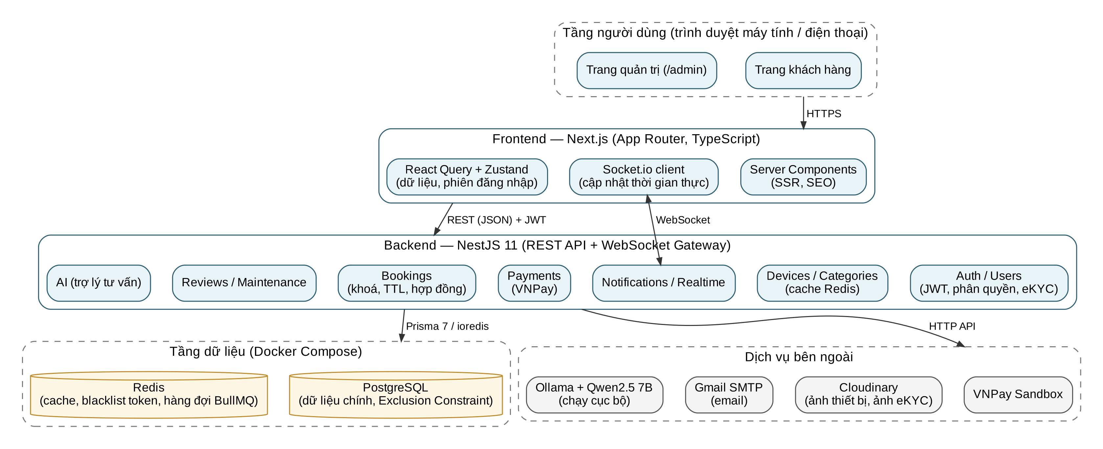



Kiến trúc hệ thống
Tách frontend và backend qua REST API, dùng lại được cho app di động
Backend chia module theo nghiệp vụ: đặt thuê, thanh toán, hợp đồng, AI…
Phân quyền kiểm tra ở backend, không chỉ ẩn nút ở giao diện

Slide 7
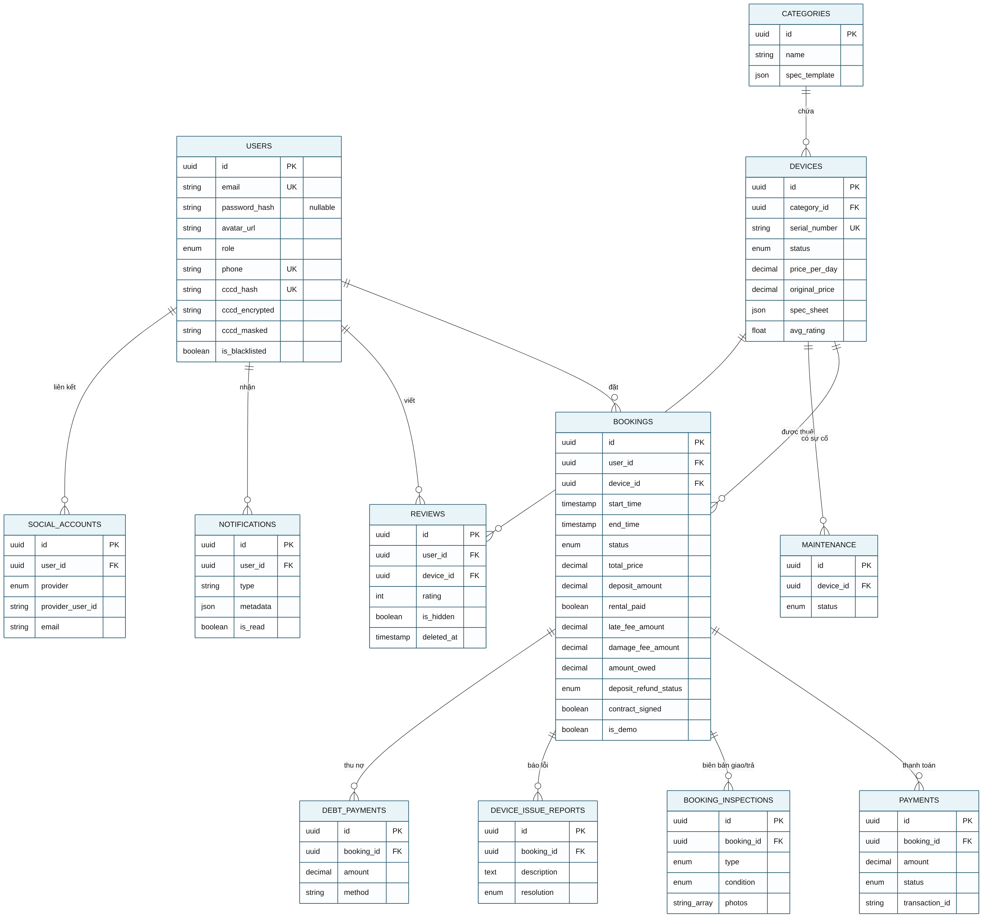
Thiết kế cơ sở dữ liệu
12 bảng chính
users, devices, bookings, payments, booking_inspections, device_issue_reports, debt_payments, social_accounts, reviews…
Ràng buộc quan trọng
Exclusion Constraint: không có 2 đơn hiệu lực trùng khoảng thời gian trên cùng thiết bị
Duy nhất: email, SĐT, CCCD (bản băm), serial thiết bị, 1 đánh giá / tài khoản / thiết bị
Ảnh không lưu trong CSDL, chỉ lưu đường dẫn Cloudinary

Slide 8
Chống đặt trùng lịch
Giao dịch + SELECT … FOR UPDATE
Kiểm thử bằng k6
1
Khóa dòng thiết bị trước khi kiểm tra lịch; yêu cầu đến sau phải chờ rồi thấy đơn đã có.
500
yêu cầu tranh nhau (5 vòng × 100 người cùng đặt 1 máy)
Exclusion Constraint (tsrange, GiST)
2
Lớp chặn cuối ở CSDL: dữ liệu trùng bị từ chối kể cả khi code có lỗi.
5 đơn · 0 trùng
Giữ chỗ 5 phút + giới hạn tần suất
Mỗi vòng đúng 1 đơn thành công, 495 yêu cầu nhận 409. Cùng cơ chế được dùng cho chức năng đổi máy (khóa 2 thiết bị theo thứ tự cố định).
3
Đơn chưa thanh toán tự hủy bằng BullMQ; tối đa 5 lần đặt/phút/người.

Slide 9
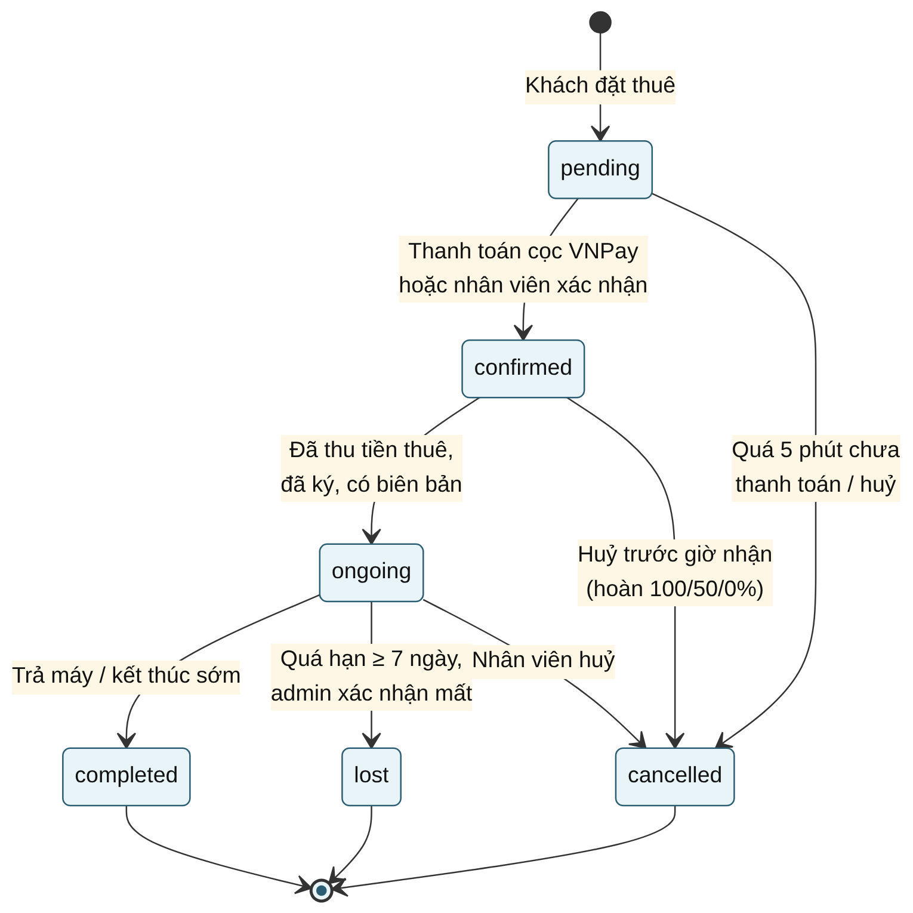




Vòng đời một đơn thuê
Đặt và cọc
Đơn pending, thanh toán cọc 50% giá trị máy qua VNPay trong 5 phút
Giao máy
Đủ 3 điều kiện mới bắt đầu thuê: thu tiền thuê, ký hợp đồng, biên bản ≥ 3 ảnh
Trả máy
Đối chiếu ảnh lúc giao, tính phí trễ và hư hỏng, xem trước bảng khấu trừ
Hoàn cọc
Theo dõi hạn 3 ngày làm việc, nhân viên nhập mã giao dịch khi đã chuyển

Slide 10
Quyết toán tiền cọc
Tiền hoàn cọc = Tiền cọc − Phí trễ hạn − Phí hư hỏng − Chi phí sửa (nếu lỗi do khách)
Tiền cọc MacBook (50% giá trị)
26.000.000 đ
Phí trễ ngày thứ N = 20% × N giá thuê/ngày, cộng dồn, tối đa bằng giá trị máy
Khấu trừ lớn hơn cọc: phần thiếu thành khoản nợ, khách còn nợ bị chặn đặt thuê
Hạn hoàn cọc 3 ngày làm việc, quá hạn tô đỏ trên trang quản trị
Phí trễ 2 ngày (20% + 40% × 400.000 đ)
− 240.000 đ
Phí hư hỏng (biên bản trả máy)
− 3.500.000 đ
Hoàn cho khách
22.260.000 đ

Slide 11




Xử lý rủi ro khi cho thuê
Xác thực danh tính
Máy lỗi giữa kỳ
Bắt buộc CCCD duy nhất và eKYC (ảnh 2 mặt CCCD, ảnh chân dung) trước khi đặt thuê.
Khách báo lỗi kèm ảnh/video. Đổi máy cùng loại (±20% giá trị), kết thúc sớm và hoàn tiền, hoặc trừ phí sửa nếu lỗi do khách.
Không trả máy
Danh sách đen
Quá hạn 7 ngày: tự đánh dấu nghi mất. Admin xác nhận: giữ cọc, ghi nợ (tổng tối đa 150% giá trị).
Chặn đặt thuê, không cho xóa tài khoản, lưu hồ sơ bằng chứng: eKYC, hợp đồng, biên bản.

Slide 12
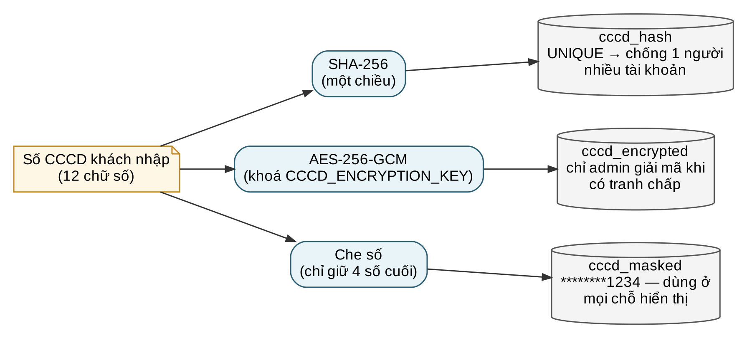




Bảo mật và dữ liệu cá nhân
Access token 15 phút, refresh token xoay vòng, thu hồi khi đăng xuất
Phân quyền khách / nhân viên / admin kiểm tra ở backend
Ảnh eKYC riêng tư, đường dẫn xem hết hạn sau 5 phút
CCCD được lưu ba dạng: bản băm SHA-256 để kiểm tra trùng, bản mã hóa AES-256-GCM để giải mã khi thật sự cần, bản che chỉ hiện 4 số cuối.
Giới hạn tần suất cho đăng nhập, đặt thuê, trợ lý AI

Slide 13
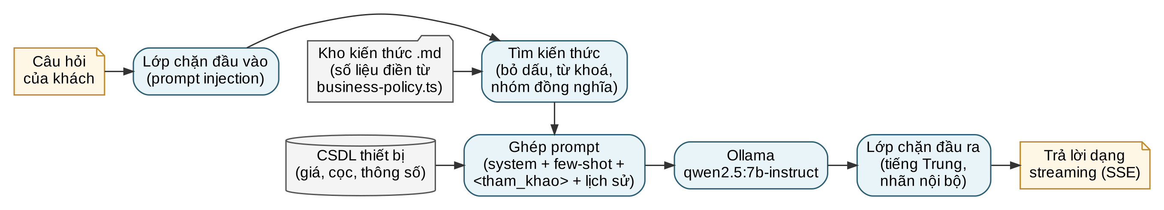


Trợ lý AI tư vấn khách hàng
96,1%
Kho kiến thức
Hệ thống tự tính
Lớp chặn
đạt trên bộ 43 câu hỏi × 3 lượt, chấm tự động
Số liệu chính sách điền tự động từ code, không lệch với cách tính tiền
Phí trễ hạn do backend tính sẵn, mô hình chỉ diễn đạt lại
Chặn prompt injection, không đưa dữ liệu cá nhân vào mô hình
Qwen2.5 7B chạy cục bộ

Slide 14
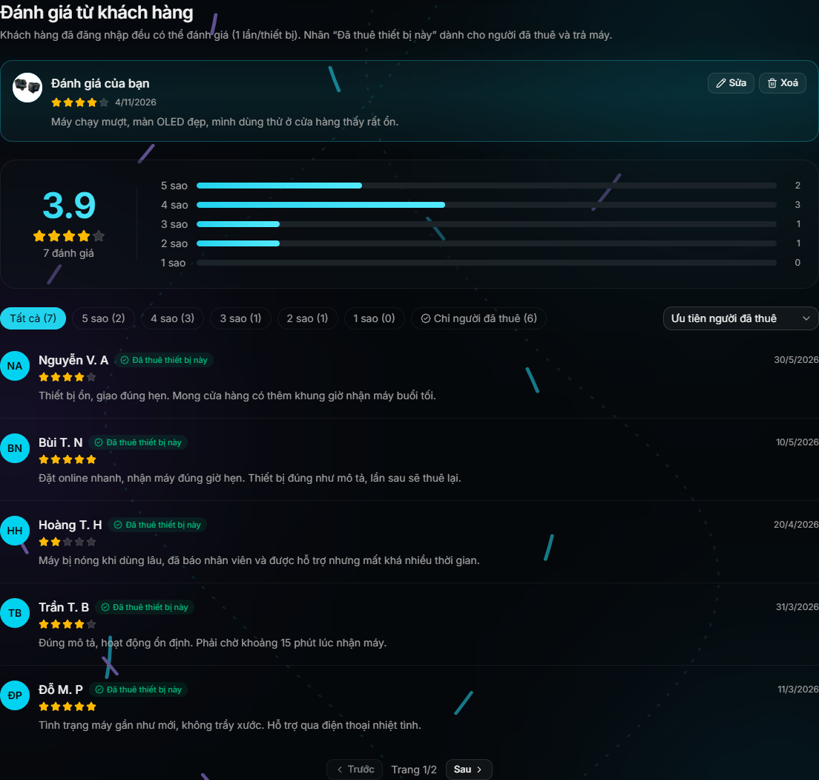
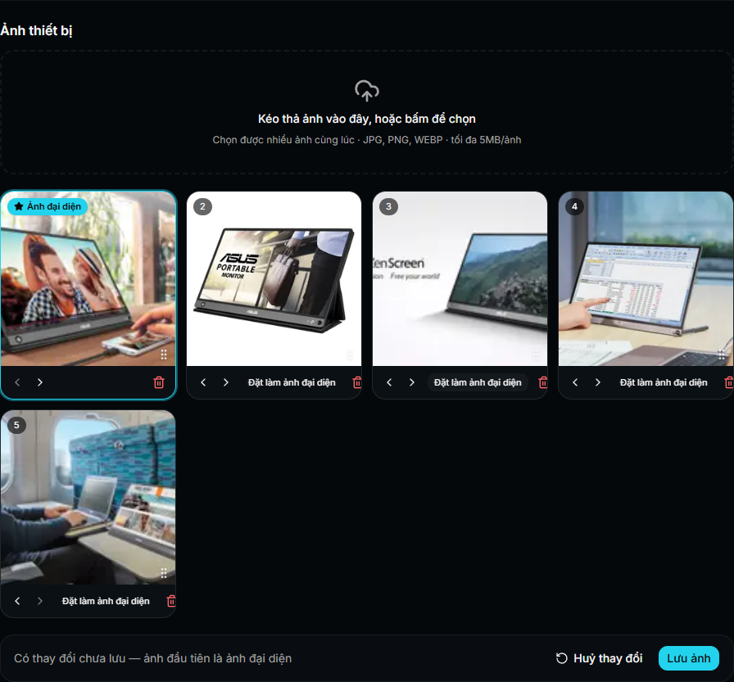
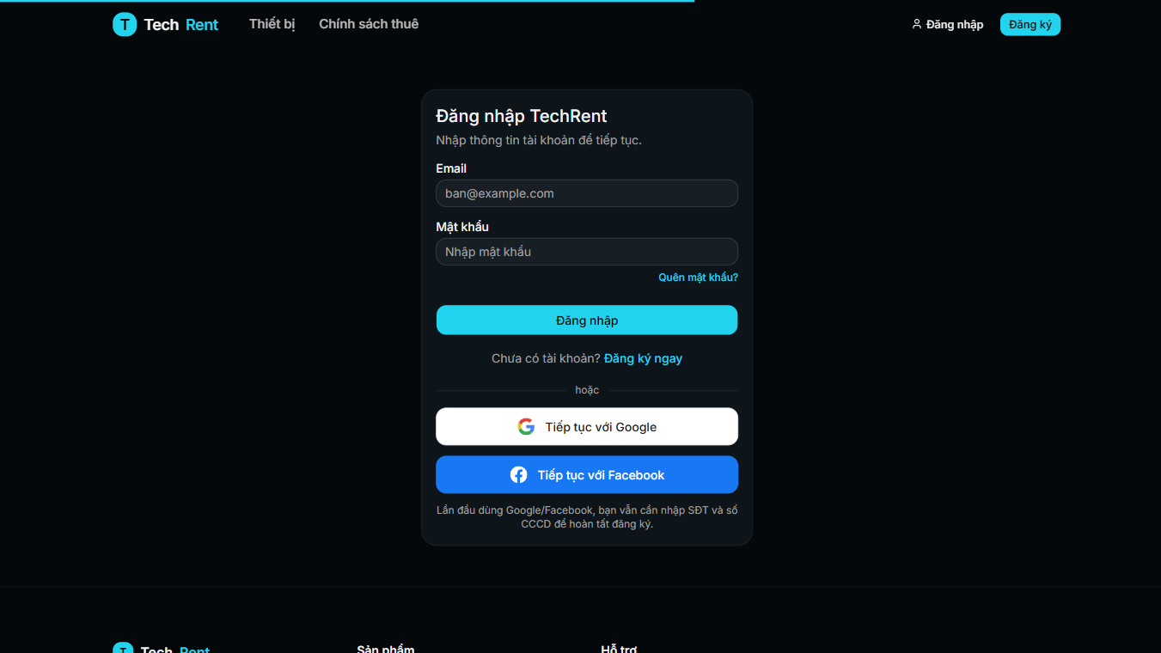
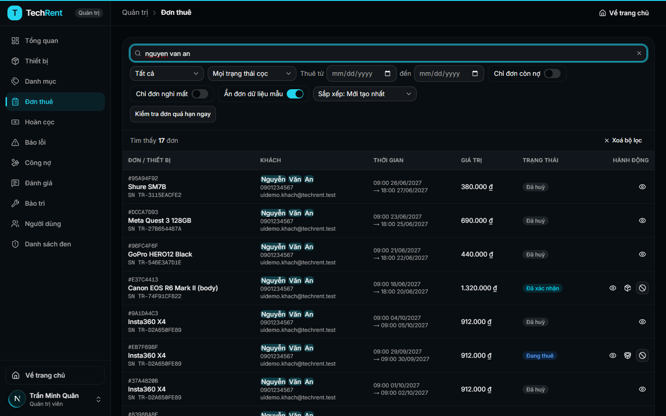
Các chức năng bổ sung
Đăng nhập Google, Facebook
Đánh giá thiết bị
Quản lý ảnh thiết bị
Tìm kiếm không dấu
Vẫn bắt buộc nhập SĐT, CCCD và làm eKYC
Mỗi tài khoản 1 đánh giá, nhãn "Đã thuê"
Sắp xếp, chọn ảnh đại diện, tối thiểu 5 ảnh
Trang quản trị tìm đơn, người dùng nhanh

Slide 15
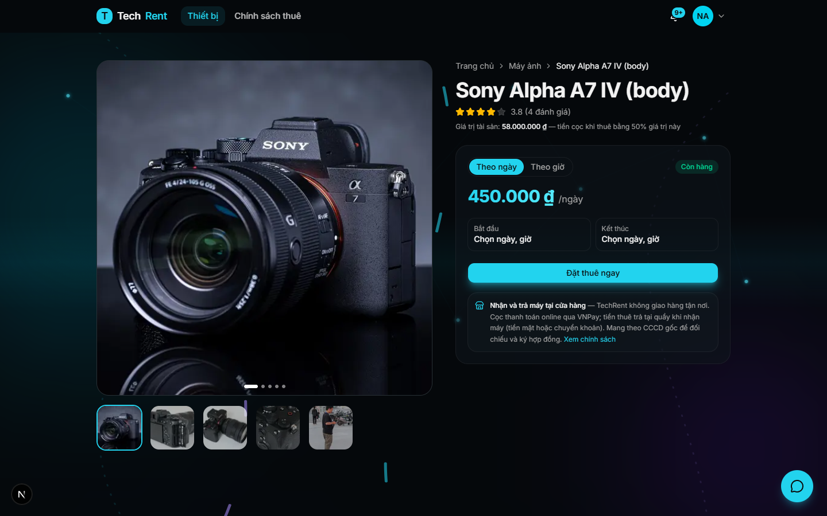
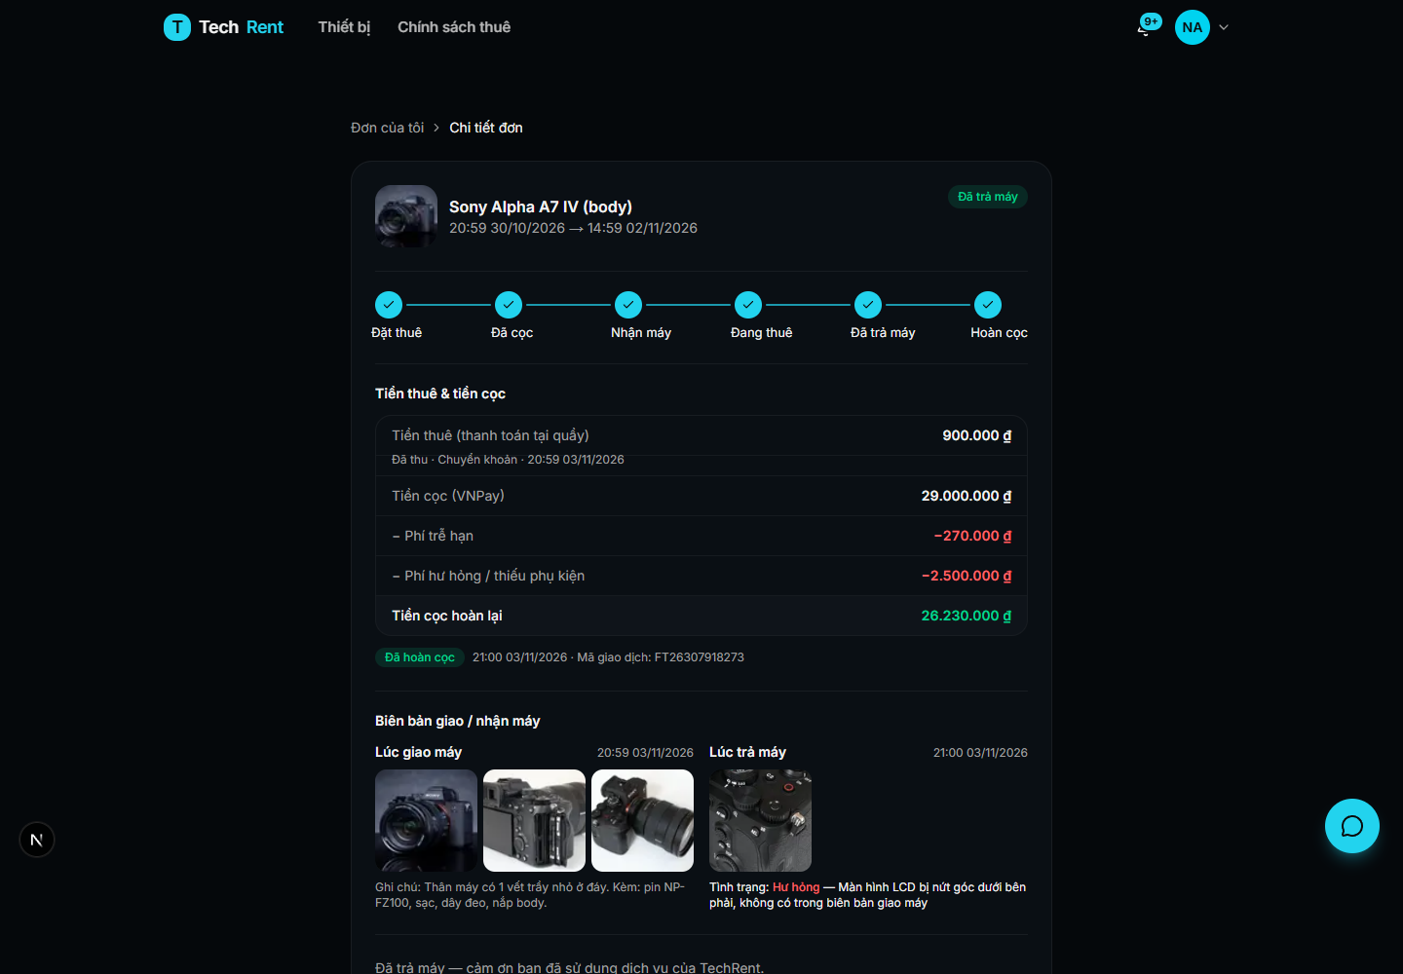
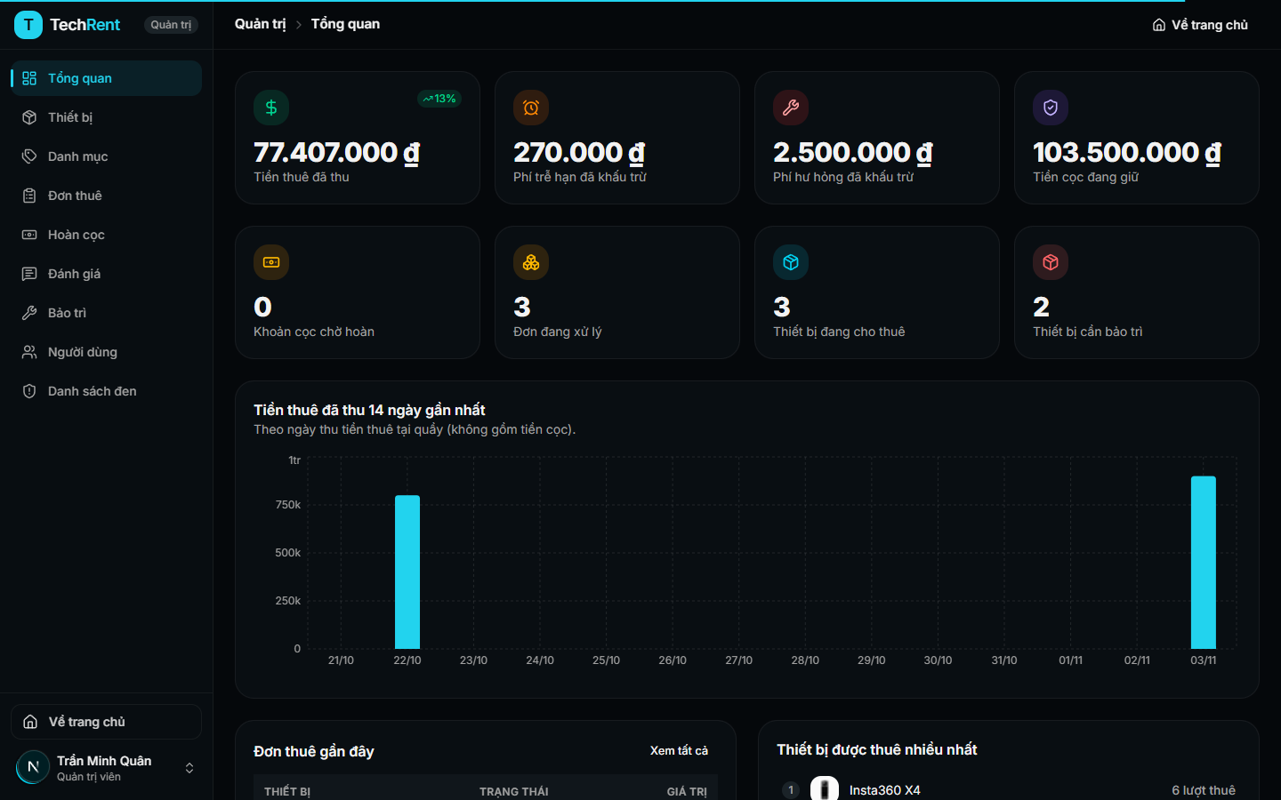
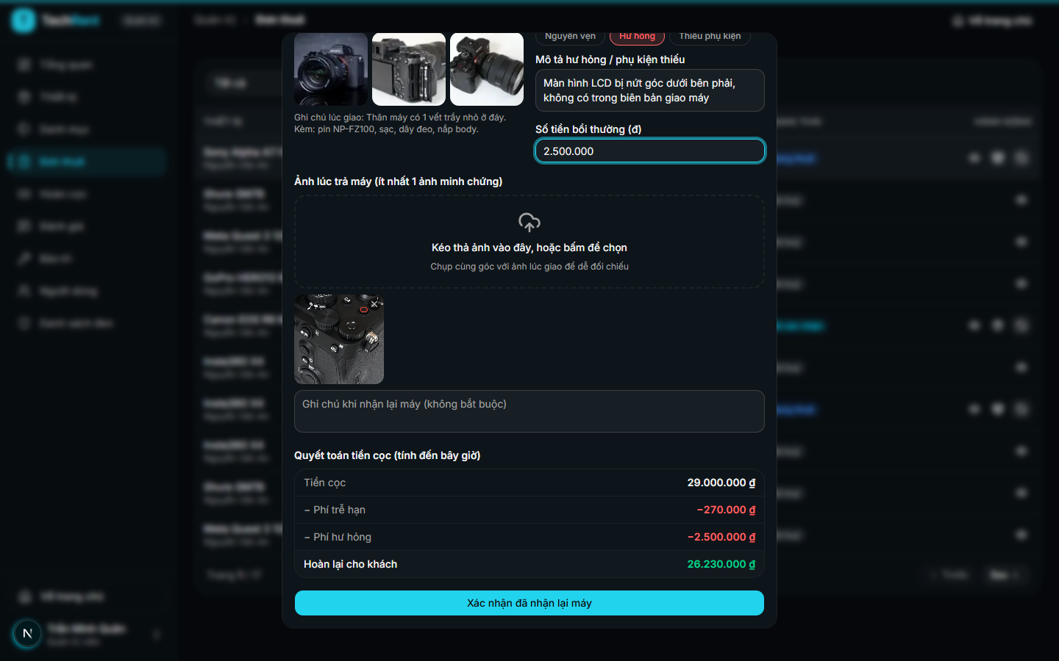
Giao diện hệ thống
Chi tiết thiết bị
Đơn thuê của khách
Tổng quan quản trị
Trả máy, bảng khấu trừ

Slide 16
Kết quả kiểm thử
738
unit test / 51 bộ
28
ca e2e / 6 bộ, chạy trên CSDL thật
36
ca kiểm thử chức năng, đều đạt

Slide 17
Kiểm thử tải bằng k6
0 lỗi
sau khi xử lý cache stampede (trước đó 113 lỗi 500 ở 200 VU)
3,3 ms
TB danh sách có cache
Mục tiêu đề ra: API < 300 ms, danh sách có cache < 100 ms, ≥ 100 request/giây với lỗi < 1%. Tất cả đều đạt. Riêng phép thử 100 người cùng đặt 1 máy trung bình 397 ms do các yêu cầu xếp hàng chờ khóa, đây là chủ ý để đảm bảo không trùng.

Slide 18

Kết quả và hạn chế
Đạt được
Còn hạn chế
Hệ thống chạy trọn luồng từ đặt thuê tới hoàn cọc
Không đặt trùng, kiểm chứng bằng e2e và k6
Xử lý đủ tình huống: máy lỗi, quá hạn, mất máy, khoản nợ
Hợp đồng A4 tiếng Việt, xuất PDF
Đạt các mục tiêu hiệu năng đề ra
Trợ lý AI cục bộ đạt 96,1%
Chưa triển khai máy chủ thật, chưa có CI/CD
Hoàn cọc làm thủ công; hạn hoàn chưa tính ngày lễ
Chưa có Momo, nhắc hạn trả tự động
eKYC chưa có nhận diện khuôn mặt
Mô hình 7B đôi khi trả lời chưa tự nhiên

Slide 19




Hướng phát triển
Triển khai thật
Vận hành tốt hơn
Docker, GitHub Actions, khóa phân tán trên Redis để chạy nhiều máy chủ
Nhắc hạn trả máy qua email/SMS, bảng ngày lễ, mã QR khi giao nhận
Mở rộng kênh
Nâng cấp AI
Ứng dụng di động dùng lại API, thanh toán Momo, đăng nhập Zalo
Mô hình lớn hơn, tìm kiếm vector, nhận diện khuôn mặt cho eKYC

Slide 20
Em xin cảm ơn!

